Slide 1
دروس التسيير والتدقيق الجبائي
إعداد الدكتور صالح حميداتو
جامعة الشهيد حمه لخضر - الوادي – الجزائر
الموسم الجامعي 2021/ 2022
موجهة لطلبة السنة الأولى ماستر اقتصاد وتسيير المؤسسات

Slide 2
التسيير والتدقيق الجبائي د.صالح حميداتو
إعداد الدكتور صالح حميداتو
جامعة الشهيد حمه لخضر - الوادي – الجزائر
الموسم الجامعي 2021/ 2022

Slide 3
التسيير والتدقيق الجبائي د.صالح حميداتو
المحور الأول
مفاهيم أساسية حول التسيير الجبائي

Slide 4
التسيير والتدقيق الجبائي د.صالح حميداتو
مفهوم وضرورة التسيير الجبائي
مفهوم التسيير الجبائي
التسيير الجبائي أحد فروع التسيير المالي ويقصد به إدراج العامل الجبائي في إتخاذ القرار، وذلك بهدف تمكين المؤسسة من الاستفادة من المزايا التي يطرحها التشريع الجبائي وتقليص الأعباء الضريبية إلى حدها الأدنى وذلك من خلال قدرتها على إستغلال الفرص والمزايا الضريبية التي يمنحها القانون والتحكم فيها، وكذلك البحث عن أحسن الطرق والخيارات الجبائية وتوظيفها لفائدة المؤسسة في ظل الإلتزام بقواعد التشريع الجبائي

Slide 5
التسيير والتدقيق الجبائي د.صالح حميداتو
تعريف كريستين كوليت (Christine Collette) للتسيير الجبائي :
"إن تسيير الضريبة يعني أن الضريبة التي هي بمثابة إلتزام قانوني للمؤسسة يمكن أن تستخدم لصالح المؤسسة وأن تصبح متغيراً فعالاً في استراتيجيتها بدلاً من السلبية تجاه الجباية، يطرح الاستعمال الفعال والذكي لها"

Slide 6
التسيير والتدقيق الجبائي د.صالح حميداتو
أبعاد التسيير الجبائي
البعد الأول البعد الثاني
التسيير الجبائي ينظر إليه على أنه مجموعة القرارات الجبائية التي تلائم مصلحة المؤسسة
التسيير الجبائي ينظر إليه من ناحية سلوك المؤسسة تجاه الالتزامات التي تفرضها الإدارة الجبائية.

Slide 7
التسيير والتدقيق الجبائي د.صالح حميداتو
مميزات التسيير الجبائي الفعال
استغلال الخيارات والامتيازات التي يقرها المشرع الجبائي
عدم استخدام طرق خارجة عن القانون
تقليص الأعباء الجبائية إلى حدها الأدنى

Slide 8
التسيير والتدقيق الجبائي د.صالح حميداتو
2- ضرورة التسيير الجبائي للمؤسسة الاقتصادية
إن استمرار ونمو المؤسسة الاقتصادية مرهون بقدرة وكفاءة المسير في صنع القرارات المهمة خاصة فيما يتعلق بالقرارات التمويلية، والتي يتوقف عليها تعظيم العوائد وتدنئة التكاليف إلى أدنى قدر ممكن.
ولتحقيق هذا يجب أن يدرك المسير جميع العوامل المؤثرة على صنع هذه القرارات وتمت الإحاطة بمحيط المؤسسة بمكوناته الداخلية والخارجية.

Slide 9
التسيير والتدقيق الجبائي د.صالح حميداتو
مكونات المحيط الداخلي للمؤسسة
تحديد الأهداف
رسم الإستراتجيات
توزيع الوظائف
القانون الأساسي للمؤسسة

Slide 10
التسيير والتدقيق الجبائي د.صالح حميداتو
أبرز مكونات المحيط الخارجي للمؤسسة
نذكر منها على سبيل المثال
الضرائب
البنوك
العلاقات مع الشركاء
بمجرد قيد المؤسسة لدى مصالح السجل التجاري تنشأ العلاقة مع الجباية كمتغير خارجي

Slide 11
التسيير والتدقيق الجبائي د.صالح حميداتو
مميزات التسيير الجبائي
تعمل المؤسسة الاقتصادية على تسخير كل طاقاتها من أجل تحقيق نتيجة إيجابية تضمن لها البقاء والمنافسة والتوسع وذلك من خلال إتباع سياسة تسييرية ناجعة تهدف إلى تخفيض التكاليف وترشيد النفقات، ومن هنا جاء التسيير الجبائي، حيث أصبح المسير الجبائي يتعامل مع الضريبة بأنها من المعطيات القابلة للتحكم والتعامل معها كإحدى أهم محددات اتخاذ القرار داخل المؤسسة.

Slide 12
التسيير والتدقيق الجبائي د.صالح حميداتو
أبعاد التسيير الجبائي
التسيير الجبائي ينظر إليه من ناحية سلوك المؤسسة تجاه الالتزامات التي تفرضها الإدارة الجبائية؛
التسيير الجبائي ينظر إليه على أنه مجموعة القرارات الجبائية التي تلائم مصلحة المؤسسة.

Slide 13
التسيير والتدقيق الجبائي د.صالح حميداتو
خصائص التسيير الجبائي
استعمال الوسائل المشروعة قانونا
القرار الطوعي للتسيير الجبائي

Slide 14
التسيير والتدقيق الجبائي د.صالح حميداتو
التمييز بين التسيير الجبائي وكل من الغش الضريبي، والتهرب الضريبي
الغش الضريبي هو إرادة التملص من الضريبة المستحقة فعلاً باستعمال طرق غير مشروعة
تضخيم التكاليف القابلة للخصم
البيع بدون فواتير
عدم مسك محاسبة منتظمة
عدم التصريح بالقيمة الحقيقية للأجور
بعض صور الغش الضريبي

Slide 15
التسيير والتدقيق الجبائي د.صالح حميداتو
شروط الغش الضريبي
العنصر المعنوي ارتكاب الفعل من طرف المكلف بالضريبة بنية سيئة (عن وعي)
العنصر المادي تخفيض أساس الاقتطاع الضريبي بصورة غير قانونية

Slide 16
التسيير والتدقيق الجبائي د.صالح حميداتو
التهرب الضريبي
هو استغلال ثغرات ونقائص التشريع من أجل تخفيض العبء الضريبي

Slide 17
التسيير والتدقيق الجبائي د.صالح حميداتو
التسيير الجبائي
هو تحليل التشريعات ودراستها من أجل تحسس وإيجاد مختلف الخيارات الممنوحة من طرف المشرع.
إيجاد هامش حركة ضمن الإطار القانوني
الهدف هو تدنئة العبء الضريبي

Slide 18
التسيير والتدقيق الجبائي د.صالح حميداتو
أهداف التسيير الجبائي للمؤسسات
تحقيق الأمن الجبائي
التحكم في العبء الجبائي
ضمان الفعالية الجبائية
خدمة إستراتيجية المؤسسة

Slide 19
التسيير والتدقيق الجبائي د.صالح حميداتو
تحقيق الأمن الجبائي
يعني أن تكون المؤسسة في وضعية قانونية تجاه إدارة الضرائب
احترام المؤسسة لالتزاماتها الجبائية
تحقيق الانتظام الضريبي
تفعيل المراجعة الجبائية باعتبارها أداة من أدوات التسيير الجبائي حيث تسمح بتشخيص الالتزامات الجبائية للمؤسسة، وتخفيض العبء الضريبي، وجعل التسيير أحسن أداء وأكثر فاعلية.

Slide 20
التسيير والتدقيق الجبائي د.صالح حميداتو
التحكم في العبء الجبائي
أولا- العبء الجبائي المطلق
(كمية الأموال التي تحملها الممول الفعلي للضريبة خلال فترة معينة)
العبء الجبائي المطلق = الحصيلة الضريبية التي تحملها القطاع فعلا / عدد أفراد القطاع

Slide 21
التسيير والتدقيق الجبائي د.صالح حميداتو
ثانيا- العبء الجبائي النسبي
هو عبارة عن العبء الجبائي المطلق منسوبا إلى المقدرة التكلفية للممول
العبء الجبائي النسبي = العبء الجبائي المطلق / المقدرة التكلفية للممول

Slide 22
التسيير والتدقيق الجبائي د.صالح حميداتو
الفعّالية الجبائية
يقصد بها استعداد المؤسسة لاستغلال الفرص والمزايا الضريبية التي يمنحها القانون والتحكم فيها
إن تحقيق الفعالية الجبائية مرتبط بمدى إدراك المؤسسة، وتمتع مسيريها الجبائيين بأفق واسع، ودراية كبيرة تسمح لهم بإدراك أنه يمكن تحقيق هدف جبائي بواسطة خيارات قانونية لها أثار جبائية وإمكانية ممارسة الخيارات الضريبية الأكثر نفعاً من أجل تعديل العبء الضريبي الذي تتحمله دون الإخلال بقواعد التشريع الضريبي المعمول

Slide 23
التسيير والتدقيق الجبائي د.صالح حميداتو
خدمة استراتيجية المؤسسة
إن التسيير الجبائي هو جزء من نظام التسيير العام للمؤسسة، يجب أن يحدد أهدافه تبعاً للأهداف الاستراتيجية للمؤسسة
المعطيات الجبائية تتدخل في تحديد الخيارات الاستراتيجية للمؤسسة، بحيث تؤخذ كإحدى محددات اتخاذ القرار الاستراتيجي، ويتجلى ذلك من خلال:
الدور الذي تلعبه الجباية في اختيار الشكل القانوني للمؤسسة نتيجة اختلاف الأحكام الجبائية التي تطبق على كل منها
الدور الذي تلعبه الجباية في اختيار المكان الجغرافي للنشاط، داخل الدولة الواحدة أو بين الدول نتيجة اختلاف الامتيازات والتحفيزات الجبائية الممنوحة
تحديد خيارات النمو مثل أشكال التمويل ومدى تأثير العامل الجبائي في صناعة قرار التمويل

Slide 24
التسيير والتدقيق الجبائي د.صالح حميداتو
من خلال العلاقة بين الجباية والاستراتيجية فإن القرارات التي تتخذها المؤسسة، كالاستثمار، التوظيف، رفع رقم الأعمال...وغيرها مرتبط بالنظام الجبائي الذي تعمل فيه
الضريبة تستعمل لخدمة أهداف المؤسسة كما يمكن أن تتحول إلى متغير فعال في تحديد إستراتيجيتها.

Slide 25
التسيير والتدقيق الجبائي د.صالح حميداتو
أركان التسيير الجبائي

Slide 26
التسيير والتدقيق الجبائي د.صالح حميداتو
الركن المادي
الركن المعنوي (النية)
الركن الشرعي
كل الحركات والأفعال غير المشروعة التي يقوم بها المكلف كإخفاء بعض المبالغ الخاضعة للضريبة مثلا، وهنا المسير الجبائي لا يقوم بأفعال غير مشروعة فهو يتحرك في الهامش الذي يسمح به القانون (لا يغش(
يتمثل في معرفة المكلف طبيعة الفعل الضار، ورغم ذلك تتجه إرادته لارتكابه، هنا على المسير الجبائي أن يثبت أن الهدف من تخفيض الضريبة هو المصلحة الاقتصادية للمؤسسة وبالتالي تكون النية هي عدم الإضرار
وجود نصوص قانونية تنص صراحة على أن مثل هذا التصرف يشكل مخالفة تستوجب العقوبة، وهنا بما أن المسير الجبائي يحترم القوانين الجبائية فإنه لا يوجد نص قانوني يجرمه.

Slide 27
التسيير والتدقيق الجبائي د.صالح حميداتو
أسس التسيير الجبائي
اختيار الطريقة الأقل تكلفة من حال استغلال نقاط الضعف أو الثغرات المتواجدة في لتشريع الجبائي،
يعتبر التهرب الضريبي المشروع ضمن الواجبات الجبائية للمسير
التسيير الجبائي يمثل المستوى الأعلى لاستعمال الجباية، فالمسيرون لهم الحق في استخدام خبرتهم للمفاضلة بين الاختيارات الجبائية المطروحة في التشريع المعمول به
يستمد التسيير الجبائي فعاليته في توظيف سياسة التحفيز الضريبي في ترشيد قرارات المسير

Slide 28
التسيير والتدقيق الجبائي د.صالح حميداتو
مبادئ وحدود التسيير الجبائي
مبادئ التسيير الجبائي
حدود التسيير الجبائي

Slide 29
التسيير والتدقيق الجبائي د.صالح حميداتو
مبادئ التسيير الجبائي
مبدأ الحرية في التسيير
مبدأ عدم التدخل في التسيير

Slide 30
التسيير والتدقيق الجبائي د.صالح حميداتو
حدود التسيير الجبائي
رغم الحرية التي أقرها المشرع للمؤسسة في تسيير حياتها إلا أنه يجب أن يتم في ظل التقيد ببعض الحدود وهي:

Slide 31
التسيير والتدقيق الجبائي د.صالح حميداتو
حدود التسيير الجبائي
الحدود القانونية
الحدود المالية

Slide 32
التسيير والتدقيق الجبائي د.صالح حميداتو
الحدود القانونية
أعطى المشرع كامل الحرية للمؤسسة في تسيير حياتها في ظل احترام القواعد القانونية المعمول بها، فعدم احترام التشريعات الجبائية في تسيير المؤسسة يعتبر تعسفاً قانونياً.

Slide 33
التسيير والتدقيق الجبائي د.صالح حميداتو
يعتبر استعمال الحق تعسفاً في الأحوال التالية
إذا وقع بقصد الإضرار بالغير
إذا كان يرمي إلى الحصول على فائدة قليلة بالنظر إلى الضرر الناشئ للغير
إذا كان الغرض منه الحصول على فائدة غير مشروعة
إذا توفر فيه القصد أو النية، والفعل غير المشروع

Slide 34
التسيير والتدقيق الجبائي د.صالح حميداتو
أبرز مظاهر التعسف التي يجب أن يتجنبها المسير
إخفاء الطبيعة الحقيقة للعملية عن طريق تعاقدات صورية هدفها تجنب أو تخفيض العبء الضريبي
تشويه الطبيعة الحقيقية للعمليات كتخفيض قيم العقود والصفقات
تحقيق الهدف الضريبي الصرف، فمجرد انعدام أي هدف غير التملص من /أو تخفيض الضريبة، يحق لإدارة الضرائب أن تؤهل التصرف لأن يكون تعسفاً في استعمال الحق
التصرفات الوهمية كتظاهر المؤسسة بالقيام بعمليات خالية من كل حقيقة، مثل تزييف العقود والفواتير والمؤسسات الوهمية
استعمال أشخاص أو مؤسسات وسيطة لإخفاء المكلف الحقيقي
التسيير من خلال عدم التوافق بين الفعل والعقد المقدم للإدارة، والعقد المنجز بين المؤسسة وباقي الأطراف مثل التصريح بمعاملة عقارية في شكل هبة رغم أنها تمت في شكل بيع

Slide 35
التسيير والتدقيق الجبائي د.صالح حميداتو
الحدود المالية
التصرف غير العادي في التسيير هو ذلك الذي يكون ضد مصالح المؤسسة والذي لا يقدم أي مقابل مباشر أو غير مباشر، مادي أو غير مادي لمؤسسة هدفها تحقيق الربح، وهو فعل لا يشكل خرقا للالتزامات الجبائية للمؤسسة وعليه فإن النظر في هذا التصرف يكون على المستوى الاقتصادي وليس القانوني.

Slide 36
التسيير والتدقيق الجبائي د.صالح حميداتو
ومن بين الأفعال غير العادية في التسيير
تقديم قروض للمسيرين بدون فوائد؛
تحمل المؤسسة لأعباء خاصة للمسير؛
التنازل عن عقارات للمسيرين بأسعار منخفضة عن الأسعار الحقيقية؛
التنازل عن حقوق تجاه مؤسسات ليست لها علاقة تجارية دائمة مع المؤسسة، والسبب الوحيد لذلك قد يكون وجود نفس الشركاء أو المسيرين في المؤسستين؛

Slide 37
التسيير والتدقيق الجبائي د.صالح حميداتو المحور الثاني
المخاطر الجبائية

Slide 38
التسيير والتدقيق الجبائي د.صالح حميداتو
المخاطر الجبائية
يتعلق الخطر الجبائي بسلوك المؤسسة تجاه الإدارة الجبائية، فهو يتولد من عدم تقيد المؤسسة بالالتزامات الجبائية التي يحددها التشريع الجبائي، أو من عدم الفهم الجيد أو سوء ترجمة نصوص التشريع الجبائي، أو بغرض الغش والتهرب الجبائي.

Slide 39
التسيير والتدقيق الجبائي د.صالح حميداتو
تعريف الخطر الجبائي
الخطر الجبائي هو تلك الأعباء الإضافية التي تتحملها المؤسسة بسبب عدم احترامها للقواعد الضريبة، وتتمثل هذه الأعباء في العقوبات والغرامات عموما.
ينشأ الخطر الضريبي نتيجة عدم احترام التشريع الجبائي أو بسبب التعقيد والغموض في النظام الضريبي.

Slide 40
التسيير والتدقيق الجبائي د.صالح حميداتو
تسيير المخاطر الجبائية
إن تسيير الخطر الجبائي يهدف إلى تحديد الاحتياطات اللازمة لتفادي هذا الخطر وتتمثل في اتخاذ الإجراءات الوقائية التالية:
احترام القواعد الجبائية المتعلقة بالتصريح واحترام آجال الدفع؛
أن توكل مهمة التسيير الجبائي لمختص يلم بالقواعد الضريبة وإنشاء خلية جبائية مكلفة بالتحسين الدائم للتسيير الجبائي واستغلال الإمكانيات المتاحة في ميدان الجباية؛
القيام بإجراءات المراقبة الجبائية الداخلية وتطوير مهمة المراجعة الجبائية؛
إنشاء قاعدة بيانات تسمح بمعالجة المعلومات وإطلاع المسيرين على المستجدات في المجال الجبائي.

Slide 41
التسيير والتدقيق الجبائي د.صالح حميداتو
مصادر الخطر الجبائي في المؤسسة
إن تعاطي المؤسسة الجزائرية مع الجباية تعترضه عدة صعوبات تتلخص إجمالا في عنصرين اثنين:
ضعف التسيير الجبائي للمؤسسات؛
تعقد النظام الجبائي.

Slide 42
التسيير والتدقيق الجبائي د.صالح حميداتو
أسباب ناجمة عن ضعف تسيير المؤسسة
إن عدم التحكم في التسيير الجبائي يشكل بطبيعة الحال أهم المخاطر الجبائية التي تعترض المؤسسة الجزائرية وذلك لعدة أسباب:
عدم المتابعة المستمرة للجانب الجبائي في المؤسسة؛
نتيجة المكانة غير اللائقة التي تحتلها الجباية ضمن أولويات المؤسسة الجزائرية؛

Slide 43
التسيير والتدقيق الجبائي د.صالح حميداتو
أسباب ناجمة عن التشريع الجبائي
يعتبر التشريع الجبائي مصدرا للمخاطر الجبائية على المؤسسة الاقتصادية ويتجلى ذلك من خلال:
التعديلات المستمرة في التشريع الجبائي تؤثر سلبا على تسيير جباية المؤسسة، حيث يصعب رصدها ومتابعتها سواء من قبل مسيري المؤسسات وحتى موظفي الإدارة الجبائية؛
تعدد الضرائب وارتفاع العبء الضريبي تؤدي بالمؤسسة إلى سلك طرق غير قانونية لتفادي دفع الضريبة
غياب الحوار بين الإدارة الجبائية والمؤسسة، مما يجعل الإدارة خصماً للمؤسسة بدل أن تكون المستشار والمساعد لها.

Slide 44
التسيير والتدقيق الجبائي د.صالح حميداتو
أنواع المخاطر الجبائية
تهدف المراجعة الجبائية للمؤسسة إلى تحقيق الانتظام الجبائي وكذا الفعالية الجبائية، وعليه يمكننا تقسيم أنواع المخاطر الجبائية إلى:
مخاطر عدم الانتظام الضريبي؛
مخاطر الاختيارات الضريبية الخاطئة.

Slide 45
التسيير والتدقيق الجبائي د.صالح حميداتو
مخاطر عدم الانتظام الضريبي
إن النظام الضريبي الجزائري نظام تصريحي، أوجب للمؤسسات التزامات جبائية محددة وفقا لرزنامة زمنية محددة وإجراءات جبائية معلومة مسبقا، إن هذه الالتزامات المتعددة قد تضع المؤسسة موضع خطر جبائي يتمثل في تحملها تكاليف إضافية نتيجة عدم التزامها بالقواعد الجبائية أو عدم إيفاءها لشروط الاستفادة من امتيازات جبائية منتقاة وأهم وضعيات هذا الخطر هي:

Slide 46
التسيير والتدقيق الجبائي د.صالح حميداتو
الامتناع أو التأخير في إيداع التصريحات: حيث تلجأ المصالح الجبائية إلى تقدير الأسس بطريقة تلقائية مع تطبيق عقوبات مالية محددة؛
الغش في التصريح: حيث يتم تعديل الأوعية الجبائية مع تطبيق العقوبات؛
عدم مراقبة الاختيارات الجبائية: إن انتقاء المؤسسة لاختيار جبائي ما بهدف الحصول على مزاياه المالية لتدعيم قدرتها التمويلية قد يتحول إلى مصدر للخطر الجبائي وذلك عند عدم توفر شروط الاستفادة من هذه الخيارات أو توقف المؤسسة في مرحلة ما عن تحقيق الشروط الضرورية للحصول عليه.

Slide 47
التسيير والتدقيق الجبائي د.صالح حميداتو
مخاطر الاختيارات الضريبة الخاطئة:
تسعى المؤسسة إلى الاستفادة من المزايا والخيارات التي يطرحها التشريع الجبائي وذلك بغية تدنئة الأعباء الضريبية ولكن لتحقيق هذا الهدف قد تعترض المؤسسة عدة مخاطر منها:
عدم الإيفاء بشروط الاستفادة من هذه الامتيازات.

Slide 48
التسيير والتدقيق الجبائي د.صالح حميداتو
مظاهر المخاطر الجبائية في المؤسسة
المخاطر الأولية؛
مخاطر تسييرية أخرى.

Slide 49
التسيير والتدقيق الجبائي د.صالح حميداتو
المخاطر الأولية
وهي المخاطر الناجمة عن الأخطاء المادية، والتي تقلصت بفضل استخدام الإعلام الآلي؛
المخاطر الناجمة عن خيارات جبائية غير ملائمة؛
عدم الوفاء بشروط امتيازات معينة؛
الأخطاء الناجمة عن تفسيرات خاطئة للقانون الجبائي.

Slide 50
التسيير والتدقيق الجبائي د.صالح حميداتو
الأخطاء المحاسبية
تظهر أهم الأخطاء المحاسبية:
على مستوى الميزانية؛
على مستوى جدول حسابات النتائج؛
ترجع لعناصر مختلفة.

Slide 51
التسيير والتدقيق الجبائي د.صالح حميداتو
المخاطر الناجمة عن أخطاء في الميزانية
الأخطاء التي تحدث في احتساب بعض أصول الميزانية
الأخطاء التي تحدث في احتساب بعض أصول الميزانية
في حين أن التكاليف المتعلقة بها مسجلة في جدول حسابات النتائج

Slide 52
التسيير والتدقيق الجبائي د.صالح حميداتو
الأخطاء التي تحدث في الإهتلاكات
الأخطاء التي تحدث في الإهتلاكات
كأن يتم دمج اهتلاك معدات تم تأجيرها إلى مؤسسات أخرى (تغليب الواقع الاقتصادي عن الواقع القانوني) أو اعتماد طريقة معينة للإهتلاك مع عدم توفر الشروط لتبني هذا النوع من الإهتلاك

Slide 53
التسيير والتدقيق الجبائي د.صالح حميداتو
أخطاء متعلقة بالمخزون
أخطاء متعلقة بتقييم المخزون مما يؤدي إلى الرفع من قيمته

Slide 54
التسيير والتدقيق الجبائي د.صالح حميداتو
المخاطر الناتجة عن أخطاء على مستوى جدول حسابات النتائج
إن تحديد النتيجة الجبائية يتم من خلال النتيجة المحاسبية بعد إضافة بعض الأعباء غير القابلة للخصم، وتخفيض بعض النواتج غير الخاضعة للضريبة، فعملية الإضافة والتخفيض قد تشكل مصدر خطأ في تحديد النتيجة الجبائية.

Slide 55
التسيير والتدقيق الجبائي د.صالح حميداتو
المخاطر التي تحدث نتيجة العناصر الأخرى
الرسم على القيمة المضافة
مراقبة الرسم على القيمة المضافة يتوقف على التدقيق الجيد للنظام الجبائي المطبق مع الأخذ بعين الاعتبار حدود رقم الأعمال من جهة، ومن جهة أخرى مراقبة تصريحات المؤسسة (مراقبة المعدلات الإسترجاعات و الحسومات،..إلخ) لأن تصريحات المؤسسة من أهم مصادر الخطر الدائم في المؤسسة

Slide 56
التسيير والتدقيق الجبائي د.صالح حميداتو
حالة المؤسسة الجديدة
تعترض المؤسسة حديثة النشأة عدة صعوبات تجعلها عرضة للخطر الجبائي أهمها:
اهتمام الإدارة الجبائية بالمؤسسات القديمة النشأة مما قد يوقعالمؤسسات الحديثة في ارتكاب أخطاء جبائية أو تعمدها ذلك للحصول على منافع مادية .
قلة الخبرة في مجال التسيير الجبائي نظراً لحداثة العلاقة مع الإدارة الجبائية
قد لا تتوفر على الشروط التي تمكنها من الاستفادة من بعض الإعفاءات المنصوص عليها في التشريع الجبائي

Slide 57
التسيير والتدقيق الجبائي د.صالح حميداتو
الخطأ في القرار التسييري
القرار التسييري هو القرار الذي يتخذه المسير قصد اختيار بديل جبائي من البدائل المتاحة. وباعتباره قرارًا بشريا فقد يحتمل الصواب من الناحية القانونية، وقد يحتمل الخطأ كذلك.

Slide 58
التسيير والتدقيق الجبائي د.صالح حميداتو
أنواع القرار التسييري
القرار التسييري القانوني
القرار التسييري غير القانوني

Slide 59
التسيير والتدقيق الجبائي د.صالح حميداتو
القرار التسييري القانوني
أتاح التشريع الجبائي عدة خيارات قانونية يعمل المسير الجبائي على استغلالها، فالقرار التسييري القانوني هو قرار من مجموعة الخيارات الجبائية المتاحة

Slide 60
التسيير والتدقيق الجبائي د.صالح حميداتو
حرية اختيار طرق تقييم المخزون
اعتماد طريقة معينة للإهتلاك
إعادة تقييم بعض عناصر الميزانية أو عدم القيام بذلك وهذه القرارات ملزمة للمؤسسة وللإدارة الجبائية معًا بناءً على مبدأ عدم التدخل في التسيير.

Slide 61
التسيير والتدقيق الجبائي د.صالح حميداتو
القرار التسييري غير القانوني
وهو القرار التسييري الذي يتعارض مع نصوص التشريع الجبائي مثل...

Slide 62
التسيير والتدقيق الجبائي د.صالح حميداتو
حسم أعباء غير قابلة للحسم
التقييم الصوري للمخزون
تسديد ديون مستحقة فيما بعد

Slide 63
التسيير والتدقيق الجبائي د.صالح حميداتو
مخاطر تسييرية أخرى
مظاهر أخرى للمخاطر الجبائية تتمثل في:
نظرية الفعل غير العادي في التسيير؛
التعسف في استعمال الحق.

Slide 64
التسيير والتدقيق الجبائي د.صالح حميداتو
نظرية الفعل غير العادي في التسيير
الفعل غير العادي في التسيير هو ذلك الفعل الذي لا يحقق مصالح المؤسسة ولا يقدم مقابلا للمؤسسة هدفها الربح.
وحسب نظرية الفعل غير العادي في التسيير فإن الإدارة الجبائية قد ترفض دمج بعض الأعباء أثناء تحديدها للوعاء الضريبي، مما يشكل إحدى مظاهر الخطر الجبائي داخل المؤسسة.

Slide 65
التسيير والتدقيق الجبائي د.صالح حميداتو
التعسف في استعمال الحق
تكيف الإدارة الجبائية بعض العمليات على أنها تعسف في استعمال الحق إذا كانت تهدف إلى تجنب أو تخفيض الضريبة وذلك باللجوء إلى إخفاء الطبيعة الحقيقية للعملية وتهدف فقط لتجنب الضريبة دون وجود فائدة اقتصادية للمؤسسة.
إن تهديد الإدارة الجبائية بتكييف بعض العمليات على أنها تعسفاً في استعمال الحق تعتبر خطوة رادعة لبعض المؤسسات التي تسعى لتفضيل العائد الجبائي عن العائد الاقتصادي .

Slide 66
التسيير والتدقيق الجبائي د.صالح حميداتو
Notes:
التعسف في استعمال الحق

Slide 67
التسيير والتدقيق الجبائي د.صالح حميداتو
مميزات التعسف في استعمال الحق
الإخفاء بإجراء صوري
تحقيق سوى الهدف الضريبي
إخفاء المحتوى الحقيقي للعملية
الإخفاء بالتدليس
الإخفاء بتوسيط أشخاص من أجل التغطية عن المكلف الحقيقي

Slide 68
التسيير والتدقيق الجبائي د.صالح حميداتو
المحور الثالث
التصريحات الجبائية

Slide 69
التسيير والتدقيق الجبائي د.صالح حميداتو
تعريف وأهمية التصريحات الجبائية
تعريف التصريحات الجبائية:
هي عبارة عن وثائق يستلمها المكلف من إدارة الضرائب من أجل التصريح فيها برقم أعماله أو أرباحه أو تكاليفه...الخ، ثم يقوم بإرجاعها لمصلحة الضرائب كدليل إثبات تستعين به هذه الأخيرة لتحديد مبلغ الضريبة المناسب للمكلف.

Slide 70
التسيير والتدقيق الجبائي د.صالح حميداتو
أهمية التصريحات الجبائية

Slide 71
التسيير والتدقيق الجبائي د.صالح حميداتو
أهمية التصريحات الجبائية بالنسبة للمكلف
تنمي له الشعور بالمشاركة في تحديد قيمة الضريبة المستحقة عليه؛
يضمن أسلوب التصريح العدالة بالنسبة للعبء الضريبي على المكلف، باعتبار أنه أدرى بوضعية السيولة الخاصة به وتترجم درجة الوعي الضريبي.

Slide 72
التسيير والتدقيق الجبائي د.صالح حميداتو
أهمية التصريحات الجبائية بالنسبة للإدارة
نظام التصريح أداة اتصال بين المكلفين بالضريبة وادارة الضرائب
نظام التصريح تمكين الإدارة من ممارسة المراجعة على جميع النشاطات
نظام التصريح يبني على الثقة المتبادلة بين الإدارة والمكلفين

Slide 73
التسيير والتدقيق الجبائي د.صالح حميداتو
أنواع التصريحات الضريبية حسب المشرع الجبائي الجزائري

Slide 74
التسيير والتدقيق الجبائي د.صالح حميداتو
أنواع التصريحات الضريبية حسب المشرع الجبائي الجزائري
أقر المشرع الجزائري عدة تصريحات وألزم المكلفين بالضريبة بالالتزام بإيداعها في الآجال المحددة وبالكيفية المناسبة، وذلك بمراعاة تاريخ الإيداع ومكان الإيداع و إجراءات حساب الأوعية الضريبية وتطبيق المعدلات المناسبة

Slide 75
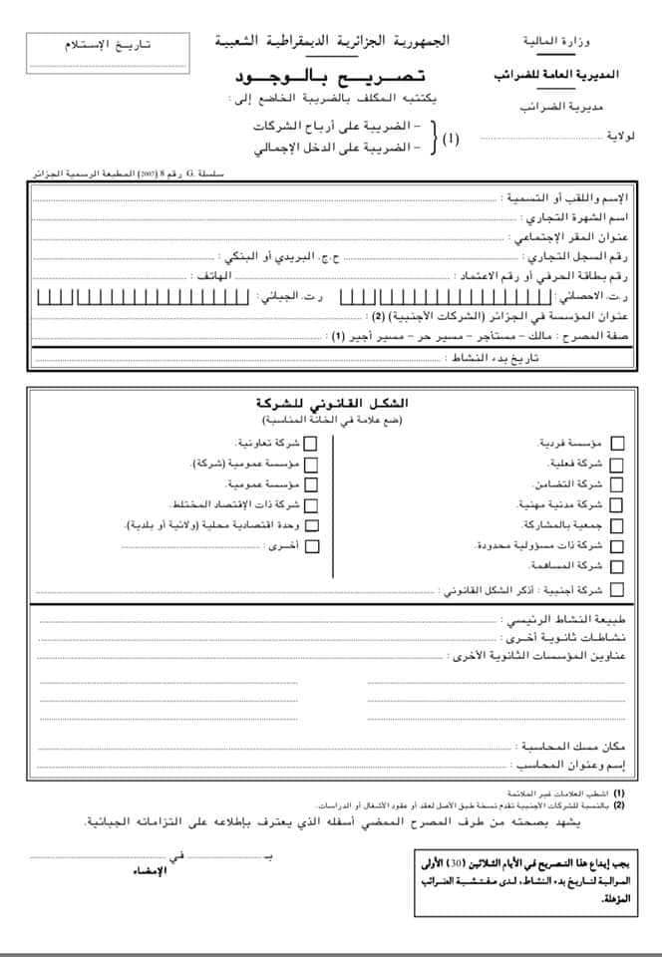
التسيير والتدقيق الجبائي د.صالح حميداتو
التصريح بالوجود

Slide 76
التسيير والتدقيق الجبائي د.صالح حميداتو
التصريح بالوجود
يلتزم المكلفون بالضريبة الخاضعون للضريبة على الدخل الإجمالي أو الضريبة على أرباح الشركات بإيداع تصريح نموذج (G08) الذي يقر من خلاله الشخص الطبيعي أو المعنوي بأنه أصبح مكلفا بالضريبة، ويمكنه الاطلاع ومعرفة التزاماته الجبائية.
يجب إيداع هذا التصريح في الأيام الثلاثين الأولى الموالية لتاريخ بداية النشاط لدى المركز الجواري للضرائب أو مركز الضرائب المختص إقليميا، او مديرية كبريات المؤسسات.
إن الإخلال بهذا الالتزام يعرض صاحبه لغرامة جبائية مقدارها 30.000 دج.

Slide 77
التسيير والتدقيق الجبائي د.صالح حميداتو
التصريحات الشهرية
G50
G50A

Slide 78
التسيير والتدقيق الجبائي د.صالح حميداتو
طبيعة الضريبة | الضريبة على الدخل الإجمالي / الأرباح الصناعية والتجارية للنظام الحقيقي، الأقساط المؤقتة الضريبة على أرباح الشركات - الأقساط المؤقتة الضريبة على الدخل الإجمالي / مداخيل رؤوس الأموال المنقولة – الاقتطاع من المصدر الضريبة على الدخل الإجمالي / المرتبات والأجور - الاقتطاع من المصدر الرسم على النشاط المهني / الأقساط المؤقتة الرسم على القيمة المضافة
مكان إيداع التصريح | قباضة الضرائب المتواجدة في مكان ممارسة النشاط.( مركز الضرائب- المركز الجواري للضرائب- مديرية كبريات المؤسسات)
آخر أجل للإيداع | في العشرين (20) يوما الأولى من الشهر
المطبوعة المستعملة | - سلسلة ج رقم 50 (Gn°50) (اللون الأزرق) النظام الحقيقي - سلسلة ج رقم 50 أ (Gn°50A) (اللون البني) الإدارات العمومية
الأشخاص الواجب عليهم إكتتاب التصريح | كل مكلف بالضريبة تابع للنظام الحقيقي

Slide 79
التسيير والتدقيق الجبائي د.صالح حميداتو

Slide 80
التسيير والتدقيق الجبائي د.صالح حميداتو
ألزم المشرع الجزائري المكلفين بأن يكتتبوا تصريحا شهريا نموذج ج50 قبل اليوم العشرين الموالية للشهر المعني.
يلتزم المكلفون بالضريبة الخاضعون لنظام الربح الحقيقي والنظام العام للرسم على القيمة المضافة، وكذا أصحاب المهن الحرة المعنيين بدفع الضرائب والرسوم فورا أو عن طريق الاقتطاع من المصدر، بإيداع هذا التصريح لدي قباضة الضرائب المختصة ودفع المبالغ المقابلة.
G50

Slide 81
التسيير والتدقيق الجبائي د.صالح حميداتو
G50
تطبق عقوبة 10% من الحقوق المستحقة في حالات الإيداع المتأخر لهذا التصريح، ترفع هذه العقوبة إلى 25% بعد إخطار المكلف بتسوية وضعيته خلال شهر واحد.
إن الامتناع عن التصريح بالضريبة بعد انقضاء هذا الأجل يستوجب الفرض التلقائي للضريبة بتطبيق العقوبة الجبائية المذكورة أعلاه 25%.
كما يترتب عن التسديد المتأخر للحقوق والرسوم دفع عقوبة جبائية قدرها 10%، وفيما يخص الرسوم على رقم الأعمال تطبق غرامة إلزامية نسبتها3%عن كل شهر تأخير أو جزء من الشهر دون أن يتعدى هذا الإلزام المجموع مع عقوبة 10% المنصوص عليه أعلاه نسبة 25%.

Slide 82
التسيير والتدقيق الجبائي د.صالح حميداتو

Slide 83
التسيير والتدقيق الجبائي د.صالح حميداتو
G50A
Notes:
يلزم به المكلفون غير الخاضعين الرسم على القيمة المضافة G50A

Slide 84
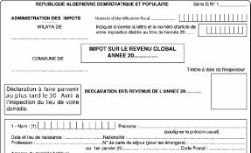
التسيير والتدقيق الجبائي د.صالح حميداتو
التصريحات السنوية

Slide 85
التسيير والتدقيق الجبائي د.صالح حميداتو
كل مكلف خاضع للضرائب المباشرة والرسوم المماثلة، وجب عليه اكتتاب تصريح سنوي بمداخيله حدد آخر أجل لذلك يوم 30 أفريل من السنة التي تلي سنة تحقيق هذا الدخل

Slide 86
التسيير والتدقيق الجبائي د.صالح حميداتو
التصريح السنوي بالنسبة للأشخاص الطبيعيون
تصريح الضريبة على الدخل الإجمالي
G01

Slide 87
التسيير والتدقيق الجبائي د.صالح حميداتو
المكلفون الخاضعون للضريبة على الدخل الإجمالي(IRG)، ملزمون باكتتاب وإيداع تصريحات بمداخيلهم وحدد لذلك يوم 30 أفريل من السنة التي تلي سنة تحقيق هذا الدخل كآخر أجل

Slide 88
التسيير والتدقيق الجبائي د.صالح حميداتو
التصريح بالأرباح المهنية
أو
التصريح بالمداخيل الفئوية
G11

Slide 89
التسيير والتدقيق الجبائي د.صالح حميداتو
يتوجب على المكلفين بالضريبة الخاضعون الضريبة على الدخل الإجمالي إيداع تصريح بالأرباح المهنية نموذج ج 11، على مستوى مركز الضرائب أو مديرية كبريات المؤسسات لنشاط المكلف وذلك قبل الفاتح من شهر ماي من السنة التي تلي سنة تحقيق الدخل ورقم الأعمال المحقق.

Slide 90
التسيير والتدقيق الجبائي د.صالح حميداتو
التصريح السنوي الخاص بالأشخاص المعنويين
المكلفون الخاضعون للضريبة على أرباح الشركات ملزمون باكتتاب وإيداع تصريح سنوي بمجمل المداخيل المحققة من قبل الشركة وفق النموذج ج4، يودع هذا التصريح كآخر أجل يوم 30 افريل من السنة التي تلي سنة تحقيق هذا الدخل، كما يتعين على هذه الشركات مسك محاسبة قانونية وفق ما نص عليه النظام المحاسبي المالي وكذا المواد من 9 إلى 11 من القانون التجاري.
G04

Slide 91
التسيير والتدقيق الجبائي د.صالح حميداتو
يبين هذا التصريح النتيجة المحاسبية والنتيجة الجبائية وتفصيل الأنشطة في حال اختلاف معدلات الإخضاع للضريبة على أرباح الشركات مع الإشارة إلى الربح المعفى ونسبة الإعفاء والمبالغ المعاد استثمارها.
G04

Slide 92
التسيير والتدقيق الجبائي د.صالح حميداتو
التصريحات الجبائية الخاصة بالضريبة الجزافية الوحيدة
تطبق الضريبة الجزافية الوحيدة على الأشخاص الطبيعيين الذين يمارسون نشاطا صناعيا، تجاريا حرفيا أو غير تجاري والذين لا يتعدى رقم أعمالهم أو إيراداتهم المهنية 8.000.000 دج ماعدا تلك التي اختارت الخضوع للنظام الحقيقي.

Slide 93
التسيير والتدقيق الجبائي د.صالح حميداتو
يستثنى من نظام الضريبة الجزافية الوحيدة الأنشطة التالية:
أنشطة الترقية العقارية وتقسيم الأراضي؛
أنشطة استيراد السلع والبضائع الموجهة لإعادة بيعها على حالها؛
التجارة بالجملة؛
الأنشطة الممارسة من طرف الوكلاء

Slide 94
التسيير والتدقيق الجبائي د.صالح حميداتو
أنشطة العيادات والمؤسسات الصحية ومخابر التحاليل؛
أنشطة الاطعام والفندقة المصنفة؛
القائمون بعمليات تكرير وإعادة رسكلة المعادن النفيسة؛
الاشغال العمومية والري والبناء؛
المهن غير التجارية؛

Slide 95
التسيير والتدقيق الجبائي د.صالح حميداتو
معدل الضريبة الجزافية الوحيدة كما يلي:
5% لأنشطة الإنتاج و بيع السلع
12% لباقي الأنشطة الأخرى

Slide 96
التسيير والتدقيق الجبائي د.صالح حميداتو
التزامات المكلفون بالضريبة الجزافية الوحيدة (IFU)
اكتتاب تصريح تقديري برقم الاعمال قبل ال30 جوان من كل سنة كحد أقصى نموذج G12؛
اكتتاب التصريح النهائي برقم الاعمال المحقق فعلا على الأكثر يوم 20 جانفي من السنة ن+1 نموذج Serie G12ter
أما بالنسبة للمكلفين الجدد يتعين عليهم إيداع التصريح برقم الأعمال التقديري للضريبة الجزافية الوحيدة نموذج (Serie G12bis)

Slide 97
التسيير والتدقيق الجبائي د.صالح حميداتو
التزامات التسديد للضريبة الجزافية الوحيدة
تسديد مبلغ الضريبة الكلي لدي قباضة الضرائب بالمركز الجواري للضرائب قبل 30 جوان من كل سنة؛
الدفع بالتقسيط للضريبة المستحقة:
دفع 50% عند إيداع التصريح المؤقت؛
مبلغ ال 50% المتبقية فتسدد على دفعتين متساويتين كما يلي:
- الدفعة الأولى من 1 إلى 15 سبتمبر أما الدفعة الثانية من 1 إل 15 ديسمبر.

Slide 98
التسيير والتدقيق الجبائي د.صالح حميداتو
حدد مبلغ 10.000دج كحد أدنى للضريبة (المادة 365 من قانون الضرائب المباشرة والرسوم المماثلة).

Slide 99
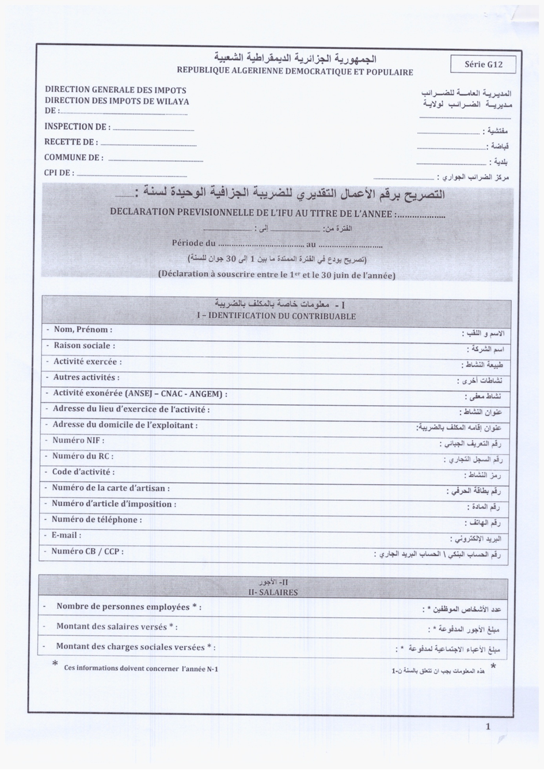
التسيير والتدقيق الجبائي د.صالح حميداتو
G12
Notes:
التصريح برقم الاعمال التقديري للضريبة الجزافية الوحيدة G12

Slide 100
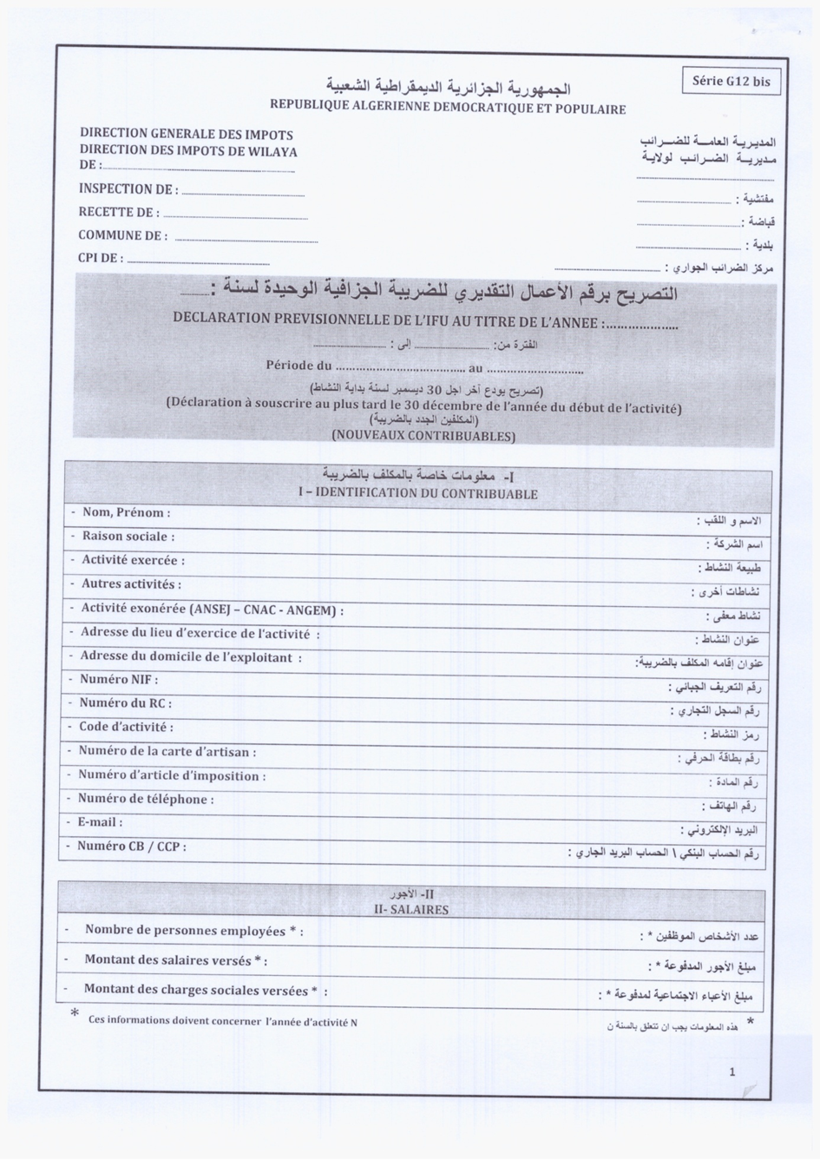
التسيير والتدقيق الجبائي د.صالح حميداتو
G12 BIS
Notes:
التصريح برقم الاعمال التقديري للضريبة الجزافية الوحيدة بالنسبة للمكلفين الجدد G12 bis

Slide 101
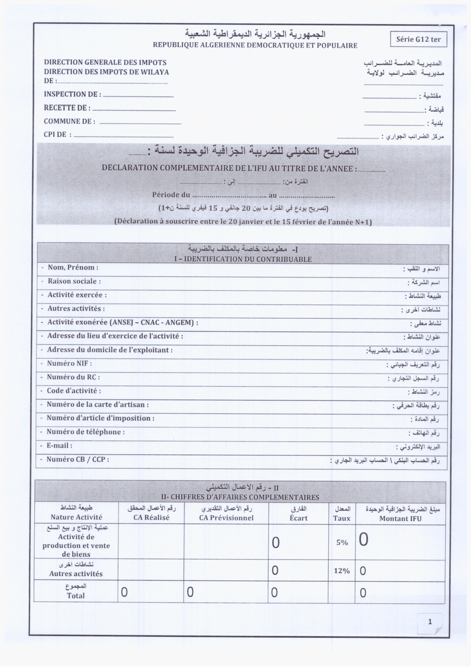
التسيير والتدقيق الجبائي د.صالح حميداتو
G12Ter

Slide 102
التسيير والتدقيق الجبائي د.صالح حميداتو
التزامات محاسبية أخرى
مسك سجل مرقم ومؤشر عليه من طرف المصالح الجبائية، يتضمن تلخيص سنوي وتسجل فيه تفاصيل مشترياتهم المدعمة بالفواتير و غيرها من المستندات الثبوتية؛
مسك سجل مرقم ومؤشر عليه يخصص لتسجيل المبيعات؛
المكلفون الذين يمارسون نشاط تأدية الخدمات، يجب عليهم حيازة دفتر يومي يتم ضبطه يوما بيوم تسجل فيه الإيرادات والنفقات المهنية.

Slide 103
التسيير والتدقيق الجبائي د.صالح حميداتو
المحور الرابع
المراجعة الجبائية

Slide 104
التسيير والتدقيق الجبائي د.صالح حميداتو
تعريف المراجعة الجبائية
المراجعة الجبائية: هي إختبار إنتقادي للحالة الجبائية للمؤسسة ومدى إحترامها للقوانين والتشريعات المعمول بها، فهي العملية التي تهتم بالتأكد والتحقق من مدى إنتظام المؤسسة تجاه إدارة الضرائب، وكذا تطوير التسيير الضريبي من أجل الإقتصاد في مبلغ الضريبة.

Slide 105
التسيير والتدقيق الجبائي د.صالح حميداتو
أهداف المراجعة الجبائية
مراجعة الوضعية الجبائية للمؤسسة؛
إستخراج النقائص المحتملة ذات الطابع الجبائي؛
كشف وتوضيح الإمكانيات التشريعية المقدمة في المجال الجبائي وخاصة تلك التي تسمح بالإقتصاد في الضريبة؛
وضع تحسينات ضرورية على الإجراءات ذات النمط الجبائي؛
تقييم المخاطر الجبائية.

Slide 106
التسيير والتدقيق الجبائي د.صالح حميداتو
أهمية المراجعة الجبائية
المراجعة الجبائية تسمح بإكتشاف نقاط الضعف ونقاط قوة المؤسسة من خلال إعداد تشخيص جبائي لها وهذا بهدف تصحيح الأولى (نقاط الضعف) والإستغلال الأمثل للثانية (نقاط القوة)؛
المراجعة الجبائية تعطي للمؤسسة قابلية إستعمال الجباية لفائدتها من خلال إلتزامها بإنقاص العبء الضريبي إلى أقصى حد ممكن في أطر قانونية.

Slide 107
التسيير والتدقيق الجبائي د.صالح حميداتو
الكفاءات الواجب توفرها في المراجع
الإستقلالية والحياد؛
الكفاءة المهنية أو الأهلية؛
السر المهني؛
بذل العناية المهنية الملائمة.

Slide 108
التسيير والتدقيق الجبائي د.صالح حميداتو
مراحل سير مهمة المراجعة الجبائية
مرحلة التنفيذ
مرحلة الاعداد للمهمة

Slide 109
التسيير والتدقيق الجبائي د.صالح حميداتو
مرحلة الاعداد لمهمة المراجعة
تبدأ عملية الإعداد للمهمة بالمعرفة الجيدة للمؤسسة، وهذا لشد إنتباهه إلى بعض المشاكل والأخطار المحتملة، من أجل وضع تصور لتوجيه مستقبلي للأعمال، وتنقسم هذه المرحلة إلى:

Slide 110
التسيير والتدقيق الجبائي د.صالح حميداتو
الأعمال التحضيرية للمهمة
يبدأ المراجع أعماله بجمع المؤشرات و المعلومات العامة للمؤسسة بمعرفة:
المكونات التي تسمح بتعريف المؤسسة؛
الأدوات التي تسمح بتسيير المؤسسة؛
القطاعات التي يمارس فيها نشاط المؤسسة.
معرفة هذه المؤشرات يساعد على تحديد مصادر الأخطار التي تحيط بالمؤسسة سواء كانت متعلقة بنشاطها من أجل التطور أو المتعلقة بتنظيمها الإداري والمحاسبي والجبائي.

Slide 111
التسيير والتدقيق الجبائي د.صالح حميداتو
التخطيط والتحضير لبرنامج العمل
لتقدير الحالة الجبائية للمؤسسة، يضع المراجع مخططاً لسير مهمة المراجعة الجبائية والذي يحتوي على العناصر التالية:
التعرف على المؤسسة؛
التعرف على الوثائق القانونية، المحاسبية والتسييرية للمؤسسة، ويتعلق الأمر بتقارير محافظي الحسابات، وقرارات مجلس الإدارة و الجمعيات العامة؛
التعرف على الإتفاقيات الرئيسية المبرمة من طرف المؤسسة من خلال فحص عقود الإيجار، عقود التأمين، القروض، وغيرها؛
التعرف على الخصائص الجبائية للمؤسسة؛
التعرف على علاقة المؤسسة بإدارة الضرائب.

Slide 112
التسيير والتدقيق الجبائي د.صالح حميداتو
مرحلة تنفيذ المهمة
تقييم نظام الرقابة الداخلية
تنفيذ إجراءات التحقيق المباشرة

Slide 113
التسيير والتدقيق الجبائي د.صالح حميداتو

Slide 114
التسيير والتدقيق الجبائي د.صالح حميداتو
تقييم نظام الرقابة الداخلي
نظام الرقابة الداخلية هو مجموعة من الضمانات التي تساعد على التحكم في المؤسسة من أجل تحقيق الهدف المتعلق، بضمان الحماية، الإبقاء على الأصول ونوعية المعلومات وتطبيق تعليمات المديرية وتحسين النجاعة، ويبرز ذلك بالتنظيم وتطبيق طرق وإجراءات نشاطات المؤسسة من أجل الإبقاء على دوام العناصر السابقة.

Slide 115
التسيير والتدقيق الجبائي د.صالح حميداتو
تنفيذ إجراءات التحقيق المباشرة
التحقيق المباشر هو طلب تأكيدات من طرف المسؤولين المكلفين بالجانب الجبائي، من أجل تكوين رأي حول صدق المعلومات الجبائية المختبرة، والهدف من هذه الاجراءات هو إبداء رأي حول مدى إنضباط المؤسسة وإحترامها للتشريعات الجبائية، ولهذا عليه التأكد من:

Slide 116
التسيير والتدقيق الجبائي د.صالح حميداتو

Slide 117
التسيير والتدقيق الجبائي د.صالح حميداتو
التأكد من أن المؤسسة غير معرضة لمخاطر جبائية لم يتم تحديدها؛
التحقق من أن التكلفة الضريبية في حدها الأدنى؛
تحديد الخيارات التي أقدمت عليها المؤسسة.

Slide 118
التسيير والتدقيق الجبائي د.صالح حميداتو
مراقبة قواعد المضمون
تشكل الوثائق المحاسبية الدعامة الأساسية لمعظم العمليات ذات الأثر الجبائي، ولهذا فإن المراجعة المحاسبية يجب أن تكون وسيلة بالنسبة للمراجع الجبائي للتحقق من درجة تطابق عمليات المؤسسة مع الأحكام الجبائية.

Slide 119
التسيير والتدقيق الجبائي د.صالح حميداتو

Slide 120
التسيير والتدقيق الجبائي د.صالح حميداتو
مراقبة القواعد الشكلية والزمنية
يلاحظ المراجع بشكل خاص شروط إعداد التصريحات الجبائية؛
يتحقق من أن التصريحات قد تم إعدادها وفقا لما نص عليه القانون المعمول به؛
يتأكد من أن المؤسسة تحتفظ بتصريحاتها ضمن مختلف الوثائق؛
يتحقق من أن المؤسسة كفيلة بالتبرير اللاحق للعناصر المصرح بها في التصريحات المودعة؛
يتحقق من أن المؤسسة تستعمل جداول لمقارنة التطابق بين مختلف الدفاتر والوثائق المحاسبية والتصريحات الجبائية.

Slide 121
التسيير والتدقيق الجبائي د.صالح حميداتو
مراقبة تطبيق القواعد الزمنية
يجب أن تحظى بالإهتمام من طرف المراجع لأن مبالغ العقوبات المترتبة عن التأخر في إيداع التصريحات أو في تسديد الحقوق من الضرائب والرسوم قد تكون كبيرة؛
يجب أن يتحقق من وجود سجل للإستحقاقات الجبائية (Echéancier fiscal) ، حيث يسجل فيه مجموع إلتزامات المؤسسة الجبائية وتواريخ تسديد مختلف الضرائب والرسوم ...الخ.

Slide 122
التسيير والتدقيق الجبائي د.صالح حميداتو

Slide 123
التسيير والتدقيق الجبائي د.صالح حميداتو
مرحلة إعداد تقرير المراجعة الجبائية
يتضمن التقرير:
نتائج التحقيقات التي قام بها؛
توصيات موجهة إلى مسيري المؤسسة حيث يحدد الأخطاء والعقوبات المترتبة عنها كما يقترح علاجاً لها؛
تقييم مدى الإمتثال للقواعد الضريبية فيما يخص العمليات والقرارات المدروسة وبالتالي تقرير إعادة النظر في النقائص، الأخطاء والمخالفات الموجودة؛

Slide 124
التسيير والتدقيق الجبائي د.صالح حميداتو
خصائص تقرير المراجعة الجبائية
من حيث الشكل
للمراجع الجبائي الحرية الكبيرة في إعداد تقريره لأنه لا توجد معايير خاصة لذلك؛
يكون التقرير شفهيا أو كتابيا، وهذا الأخير هو المفضل لأنه يعتبر وثيقة إثبات،مع إمكانية الرجوع إليه والإستفادة من نتائجه من طرف الإدارة وكذلك أثناء مهمة مراجعة جبائية لاحقة.

Slide 125
التسيير والتدقيق الجبائي د.صالح حميداتو
خصائص تقرير المراجعة الجبائية
من حيث المضمون
يجب أن يبرز التقرير العناصر التالية:
إبداء رأي حول أي عدم إنتظام مكتشف؛
تقييم الخطر الجبائي مع مراعاة العقوبات والغرامات التي تتحملها المؤسسة وتبيان مسؤولية المكلفين بالوظيفة الضريبية داخل المؤسسة؛
إقتراح الإمتيازات الجبائية التي يمكن أن تستفيد منها المؤسسة؛
تقديم توصيات لإصلاح العيوب والمخالفات وتحسين التسيير الضريبي للمؤسسة؛
وصف مختلف الأعمال التي قام بها في إطار مهمته؛
تقييم الصعوبات التي واجهته وعمليات المراقبة التي لم يقم بها والتي لم يستطيع أن يقوم بها.

Slide 126
التسيير والتدقيق الجبائي د.صالح حميداتو
توصيات المراجع الجبائي
التوصيات ذات الطابع العلاجي
التوصيات ذات الطابع الوقائي

Slide 127
التسيير والتدقيق الجبائي د.صالح حميداتو
التوصيات ذات الطابع العلاجي
تتضمن:
تصحيح الأخطاء الجبائية البحتة، والقيام بإجراءات التسوية والتعديل؛
تصحيح الأخطاء الجبائية المحاسبية.

Slide 128
التسيير والتدقيق الجبائي د.صالح حميداتو

Slide 129
التسيير والتدقيق الجبائي د.صالح حميداتو
التوصيات ذات الطابع الوقائي
تهدف إلى:
الفت إنتباه المؤسسة إلى ضرورة أن تكون قادرة على تبرير وضعيتها الجبائية في حالة قيام إدارة الضرائب بعملية المراقبة؛
البحث عن مصادر عدم الإنتظام والقضاء عليها؛
إقتراح مقاييس وإجراءات تجنب المؤسسة من الوقوع في حالات عدم الإنتظام المكتشفة مرة أخرى؛
إقتراح إجراءات أمان جبائي جديدة قد تتعلق بمعالجة النقائص الموجودة في الإجراءات القديمة أو تتعلق بإجراءات رقابة جديدة؛
ضرورة إعتماد المؤسسة على خبرة المراجع في اكتشاف حالات عدم الانتظام التي يصعب تحديدها لإيجاد التبرير المقنع في حال خضوع المؤسسة لرقابة إدارة الضرائب.

Slide 130
التسيير والتدقيق الجبائي د.صالح حميداتو

Slide 131
التسيير والتدقيق الجبائي د.صالح حميداتو
المراحل العملية للمراجعة الجبائية
تمس عمليات البحث والتحقيق العناصر التالية:
الجانب الجبائي (الضرائب والرسوم)؛
الجانب المحاسبي؛
جانب الفعّالية والخيارات الجبائية.

Slide 132
التسيير والتدقيق الجبائي د.صالح حميداتو

Slide 133
التسيير والتدقيق الجبائي د.صالح حميداتو

Slide 134
التسيير والتدقيق الجبائي د.صالح حميداتو

